Slide 1



¿Cuál es el objetivo de aprendizaje de la clase?
Distinguir las diferencias estructurales y funcionales entre las células eucariontes animal y vegetal.
¿Qué conocimiento de la ciencia aprenderemos?
Célula eucarionte animal.
Célula eucarionte vegetal.
Especialización celular.

Slide 2



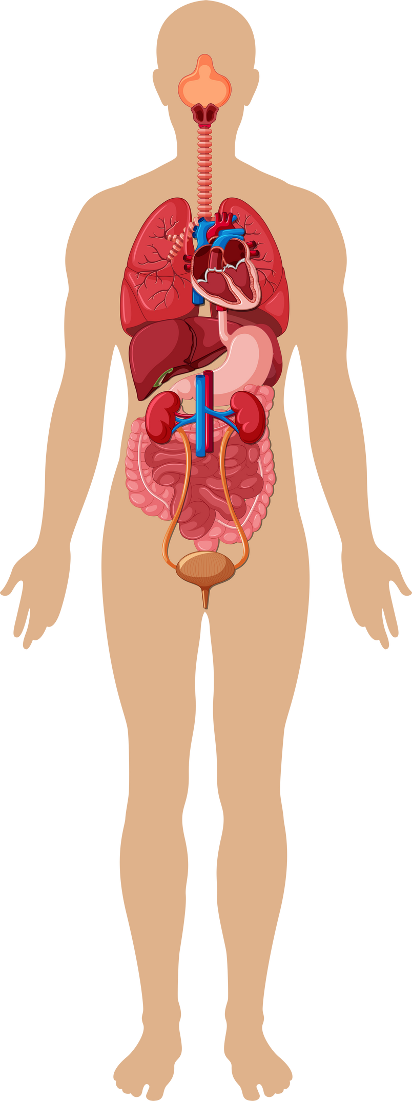
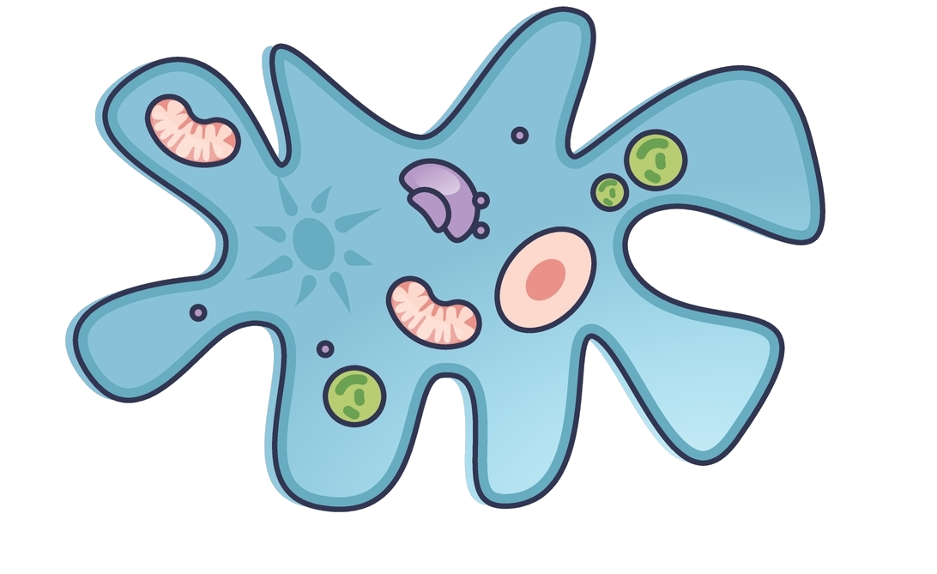
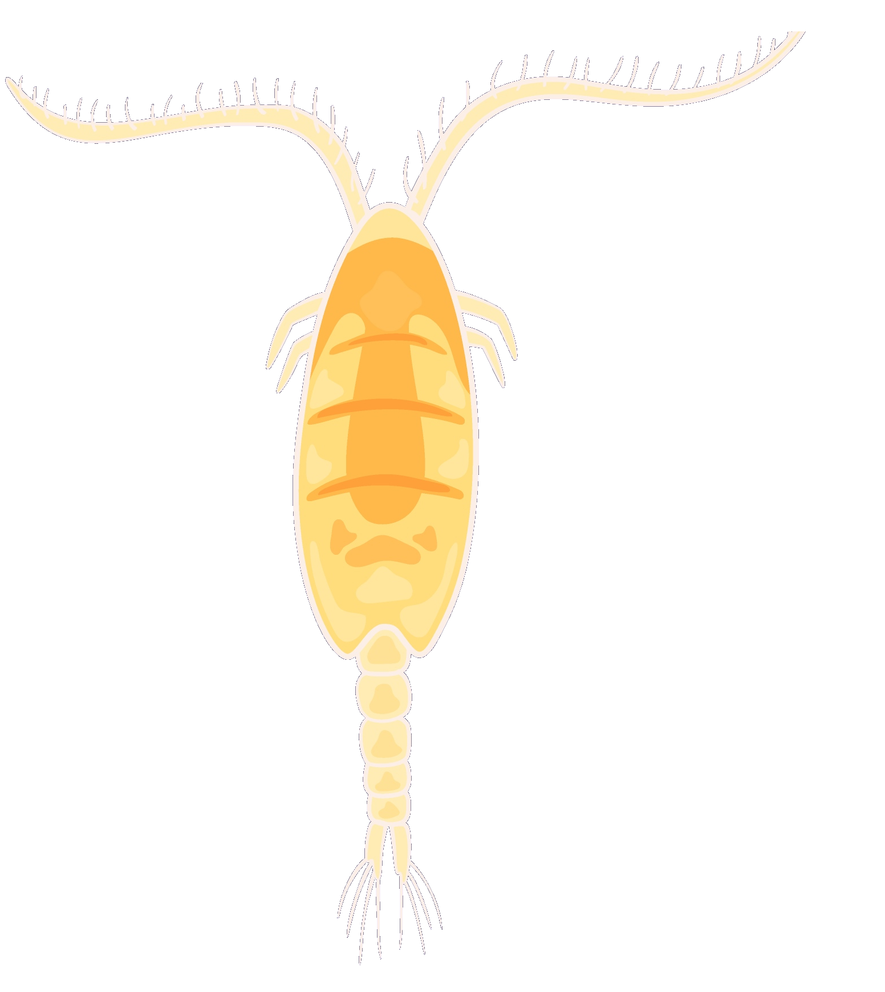
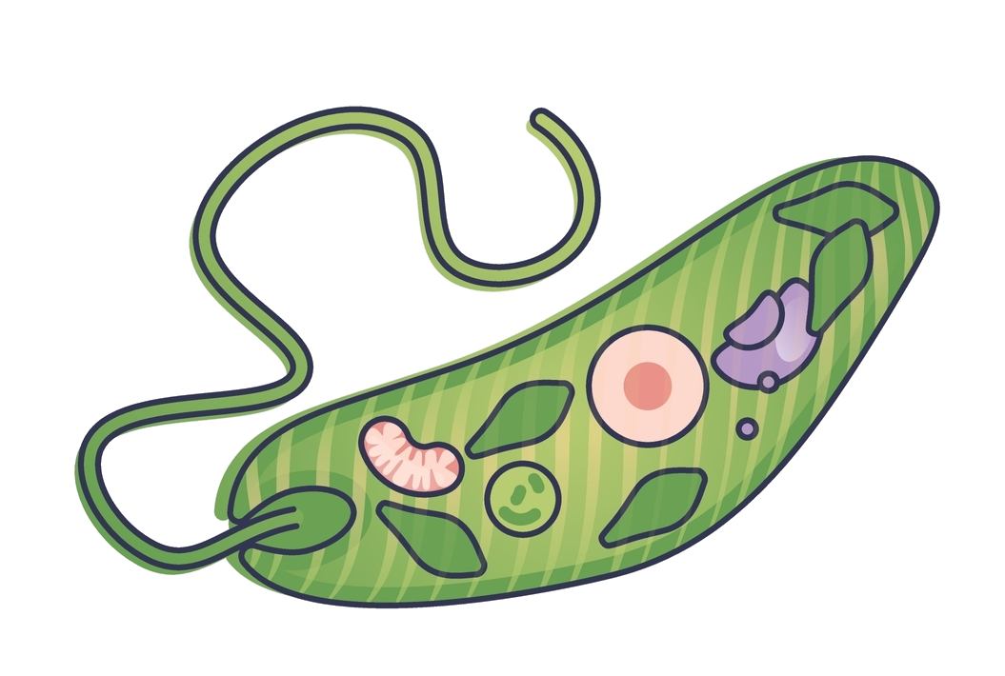
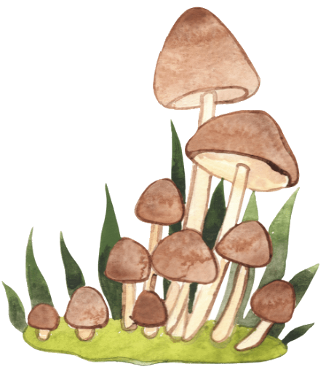
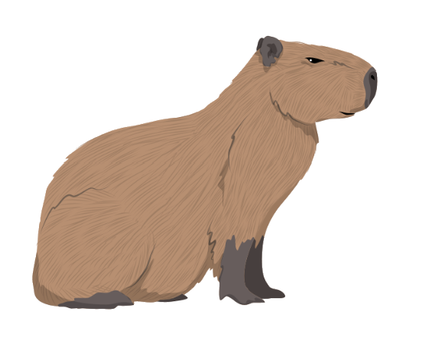
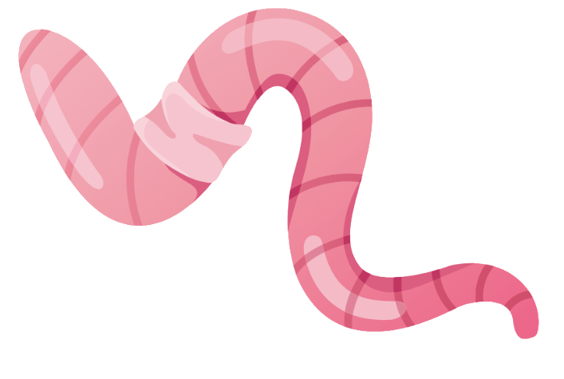
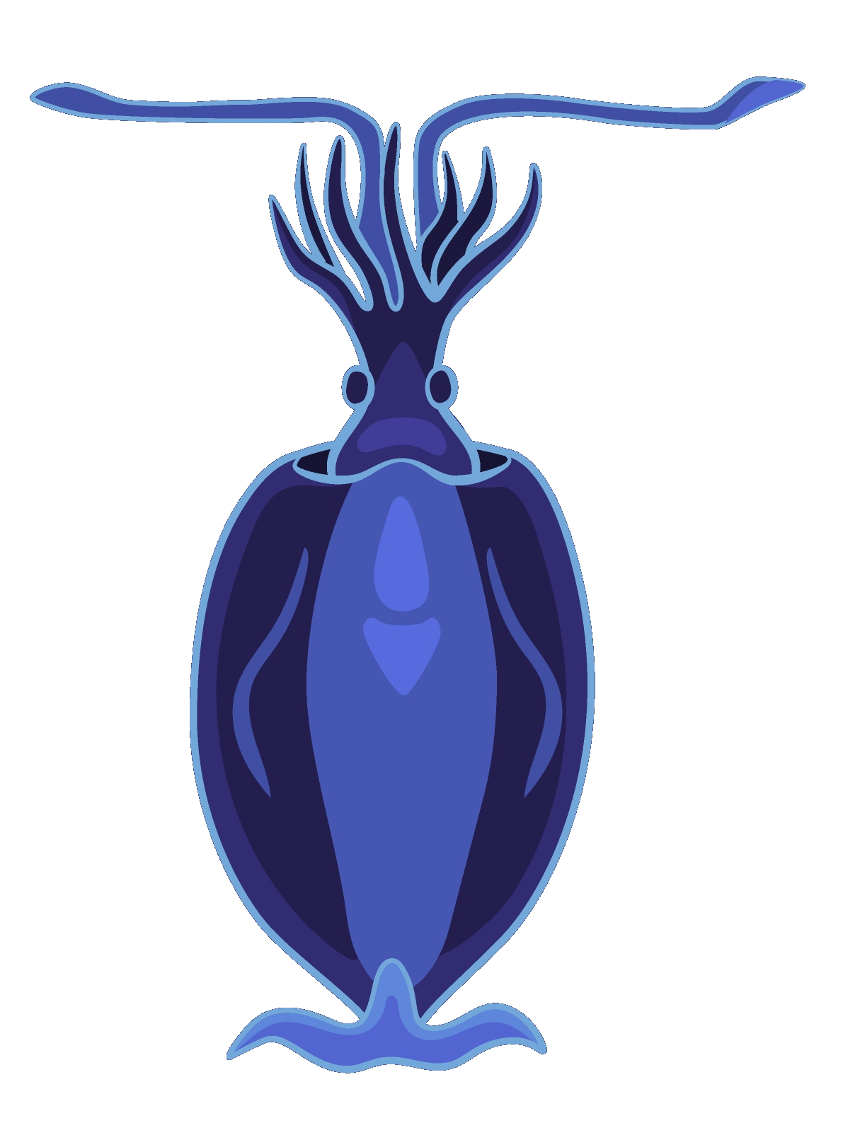
Respondamos la siguiente pregunta:
A nivel estructural, ¿Qué podrían tener en común organismos tan diferentes como los que se muestran en las imágenes? ¿Y en qué se podrían diferenciar?
Notes:
Estimado/a docente, respecto a las preguntas de la diapositiva, se incluye a continuación un comentario guía para posibles respuestas: A nivel estructural, todos estos organismos tienen en común que están formados por células, lo que indica que comparten la característica fundamental de la vida. Sin embargo, se pueden diferenciar en varios aspectos: algunos son unicelulares (como la ameba y el paramecio), mientras que otros son pluricelulares (como el humano, la planta y el hongo); además, presentan diferentes tipos de células (eucariotas en la mayoría de los casos, aunque con estructuras especializadas según el grupo).

Slide 3


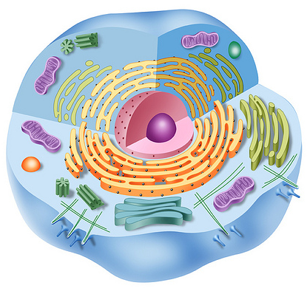
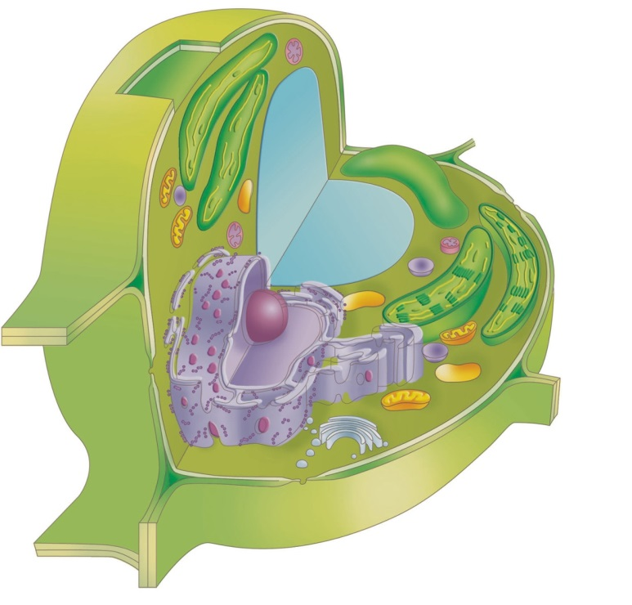
¿Cuáles son estos?
Además de los elementos comunes a toda célula, las eucariontes presentan:
Núcleo
Organelo de gran tamaño delimitado por una doble membrana porosa (carioteca). Contiene la información genética (ADN) y al núcleolo.
Retículo endoplasmático rugoso (RER)
Sacos membranosos en cercanía de la carioteca y asociado a ribosomas. Su función es la síntesis de proteínas de exportación.
Retículo endoplasmático liso (REL)
Sacos membranosos. No presenta ribosomas. Su función es sintetizar lípidos, detoxificación celular y almacenamiento de calcio.
Aparato de Golgi o dictiosomas
Organelo ubicado entre los retículos y la membrana plasmática. Recibe productos de los retículos, puede modificarlos y distribuirlos mediante vesículas de exportación.
Mitocondria
Organelos de doble membrana cuya función es la síntesis de ATP mediante la respiración celular. Posee fragmentos de ADN propio.

Slide 4

Además de los elementos comunes a toda célula, las eucariontes presentan:
¿Qué utilidad podría tener la autofagia para la célula?
Lisosoma
Organelo vesicular. Presenta enzimas hidrolíticas que participan en la digestión intracelular y la autofagia.
¿Qué significa que sean organelos vesiculares?
Peroxisoma
Organelo vesicular. Posee enzimas oxidativas que degradan el agua oxigenada. Y participa en el metabolismo de algunos lípidos.
En la célula vegetal, se pueden encontrar los glioxisomas, peroxisomas especializados.
Notes:
Glioxisomas: Estos organelos tienen una función específica en la conversión de ácidos grasos en carbohidratos, en un proceso conocido como gluconeogénesis.

Slide 5
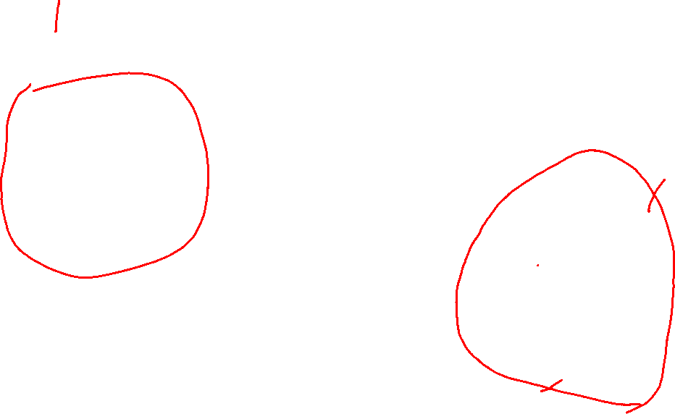
Aunque células animales y vegetales poseen algunas estructuras diferentes:
Célula animal
Centriolos
Estructura formada de microtúbulos con un interior hueco (conformación 9+0). Forman el huso mitótico y meiótico, además de ser el origen de cilios y flagelos.
Cloroplasto
Célula vegetal
Tipo de plastidio. Posee doble membrana, ribosomas y fragmentos de ADN circular propio. Lleva a cabo la fotosíntesis.
Vacuola central
Saco membranoso. Ocupa gran parte del volumen de la célula. Almacena agua y compuestos como pigmentos, toxinas, protones (H+), entre otros. Mantiene la presión de turgencia.
¿Qué diferencias funcionales se generan en estas células debido a la diferencia estructural?
Pared celular
Estructura externa a la membrana celular, formada por celulosa y lignina. Es permeable al paso de sustancias, otorga forma a la célula y protección a cambios de volumen.

Slide 6

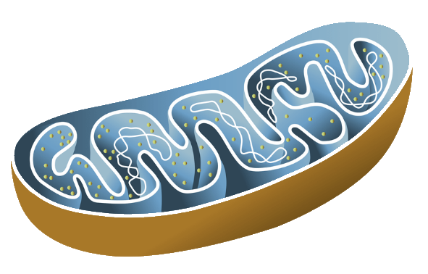
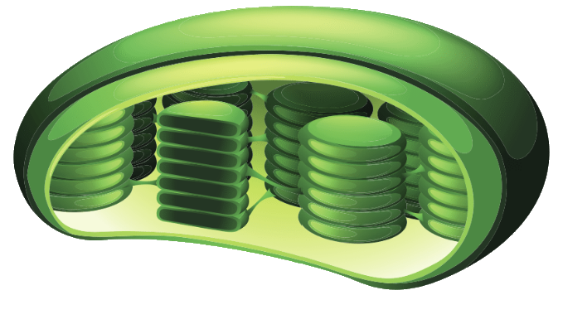
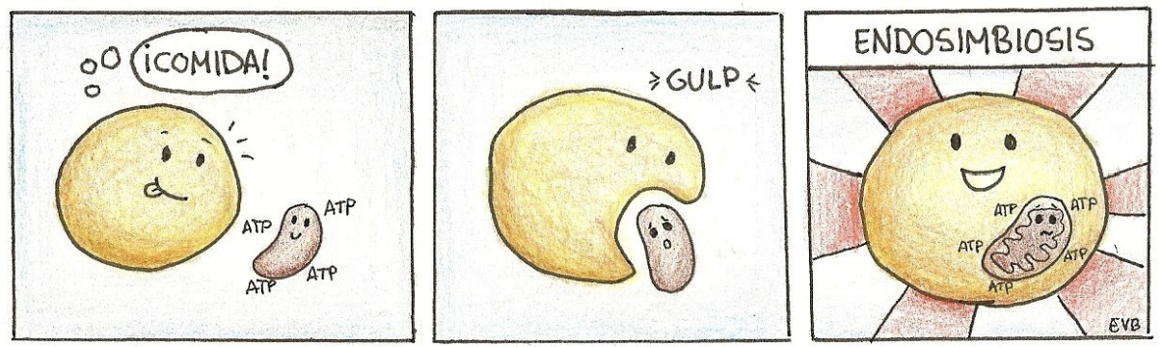
Mitocondria
Mitocondria y cloroplastos, presentan varias características que sugieren que en el pasado fueron bacterias de vida libre que fueron incorporadas por una célula eucariota ancestral.
Cloroplastos
Doble membrana.
Presentan fragmentos de ADN propio.
Ribosomas 70s.
Son una fuerte evidencia que respalda a la teoría endosimbiótica.

Slide 7



¿Cuál de las siguientes opciones corresponde a una característica común entre las mitocondrias, los cloroplastos y el núcleo de una célula vegetal?
Los tres organelos presentan compartimientos membranosos en su interior.
Los tres organelos presentan estructuras con una monocapa de fosfolípidos.
Los tres organelos presentan material genético.
Los tres organelos presentan cadena de transporte de electrones.
Conocimientos de la ciencia
C
Pregunta 1 - PAES regular Ciencias Biología, Forma 153 – admisión 2024. DEMRE.

Slide 8
Un grupo de estudiantes se encuentra analizando la función de diversos organelos y estructuras de las células eucariotas, una de ellas corresponde a los peroxisomas. Para analizarla en más detalle, han decidido bloquear numerosas enzimas con función oxidativa.
Según lo descrito, ¿cuál de las siguientes afirmaciones podría ser una hipótesis adecuada?
El bloqueo de enzimas oxidativas inhibe la síntesis de lípidos.
El bloqueo de enzimas oxidativas fomenta la acumulación calcio.
El bloqueo de enzimas oxidativas inhibe la síntesis de proteínas.
El bloqueo de enzimas oxidativas provoca la acumulación de sustancias tóxicas.
Habilidad:
Observar y plantear preguntas
D
Pregunta 5 - Célula eucarionte animal y vegetal, Cuaderno de ejercicios. CPECH.

Slide 9

¿Qué elemento de la investigación científica está representado en esta situación?
Un estudiante observa que el mal funcionamiento del aparato de Golgi tiene consecuencias en la generación de vesículas lisosomales, ocasionando una disminución en la degradación de sustancias, versus aquellas células que disponen de aparato de Golgi en buenas condiciones.
¿Cuál de las siguientes hipótesis podría explicar dicha situación?
El aparato de Golgi está encargado de la digestión celular.
El aparato de Golgi genera lisosomas si existen sustancias que se deban degradar.
La degradación de sustancias es posible si el aparato de Golgi puede generar lisosomas.
Las enzimas hidrolíticas no se encuentran en los lisosomas si el aparato de Golgi no funciona correctamente.
Habilidad:
Observar y plantear preguntas
C
Archivo CPECH, Banco de insumos académicos.
Notes:
Justificación: el aparato de Golgi es parte del sistema endomembranoso y es el encargado de recibir lo que sintetizan los retículos y a partir de eso formar diferentes tipos de vesículas como los lisosomas.

Slide 10
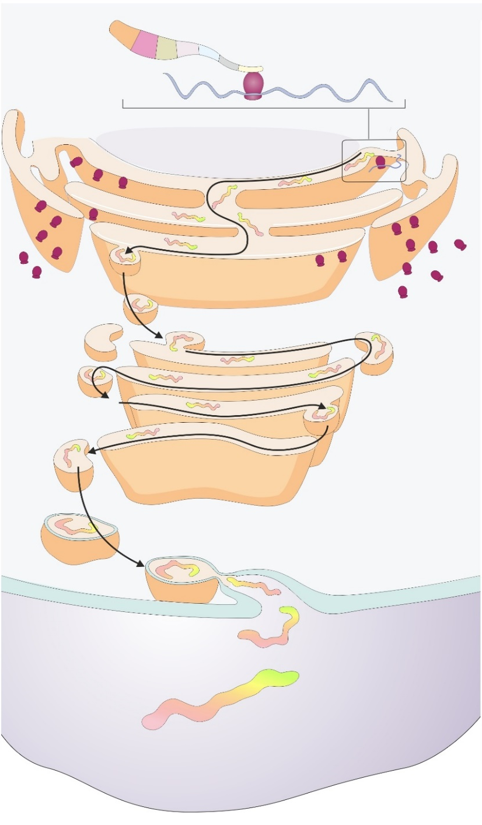

El sistema endomembranoso corresponde a una relación funcional entre estructuras celulares internas.
A
¿Qué organelos son representados por las letras A, B y C de la imagen?
B
Ribosomas
A
Núcleo
Vesículas de transición
C
B
Retículos endoplasmáticos
Intracelular
C
Aparato de Golgi
Vesículas de secreción
Membrana celular
Extracelular
¿A qué conclusión podemos llegar sobre la relación funcional entre estas estructuras?

Slide 11

¿Qué significa inhibir, y qué utilidad puede tener en la investigación realizar este procedimiento?
Si experimentalmente se inhibe la función del retículo endoplasmático rugoso en una célula pancreática, ¿cuál de los siguientes procesos se verá directa e inicialmente afectado?
¿Por qué es importante la especificación “célula pancreática”?
Antes de responder la pregunta, profundicemos en esto.
¿Qué relevancia tiene la indicación “directa e inicialmente afectado”?
Pregunta 1 - PAES regular Ciencias Biología, Forma 153 – admisión 2024. DEMRE.

Slide 12
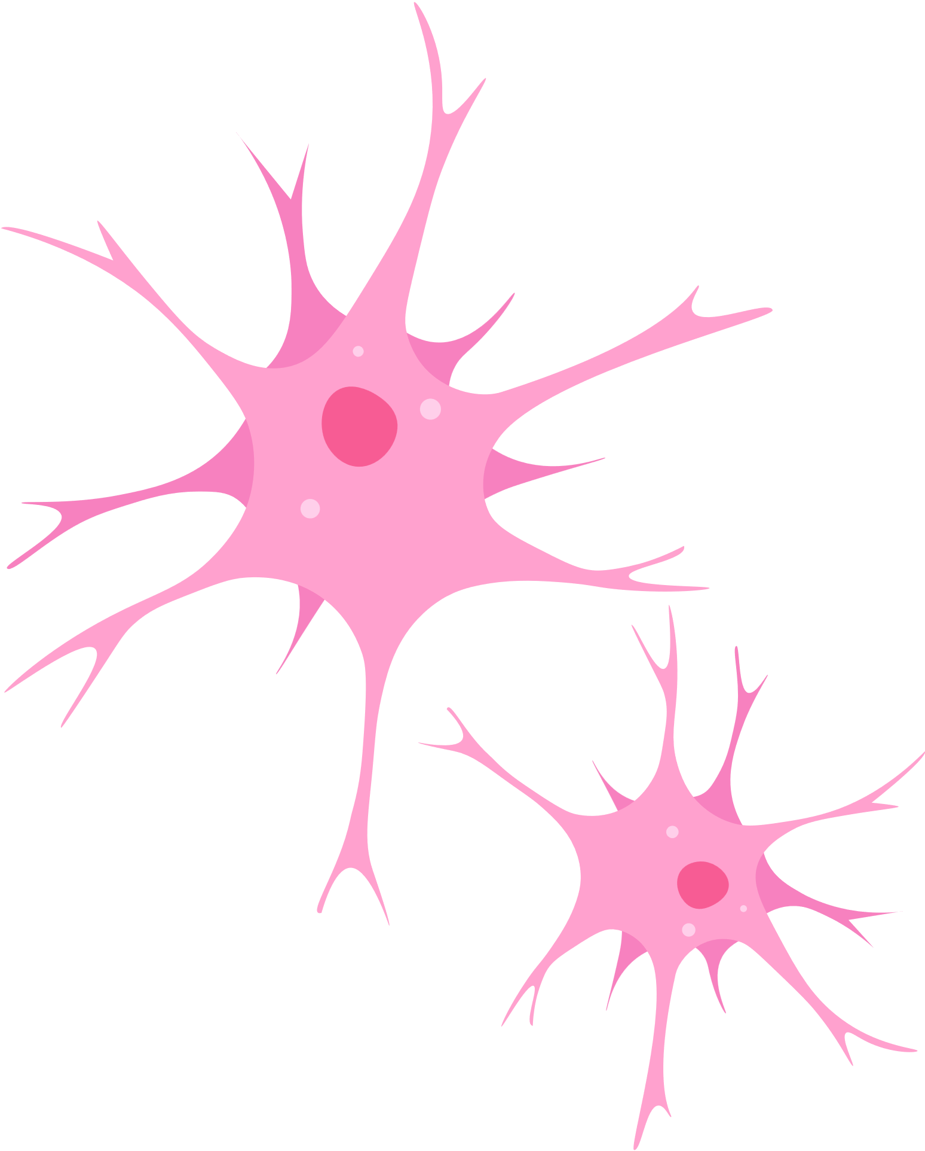
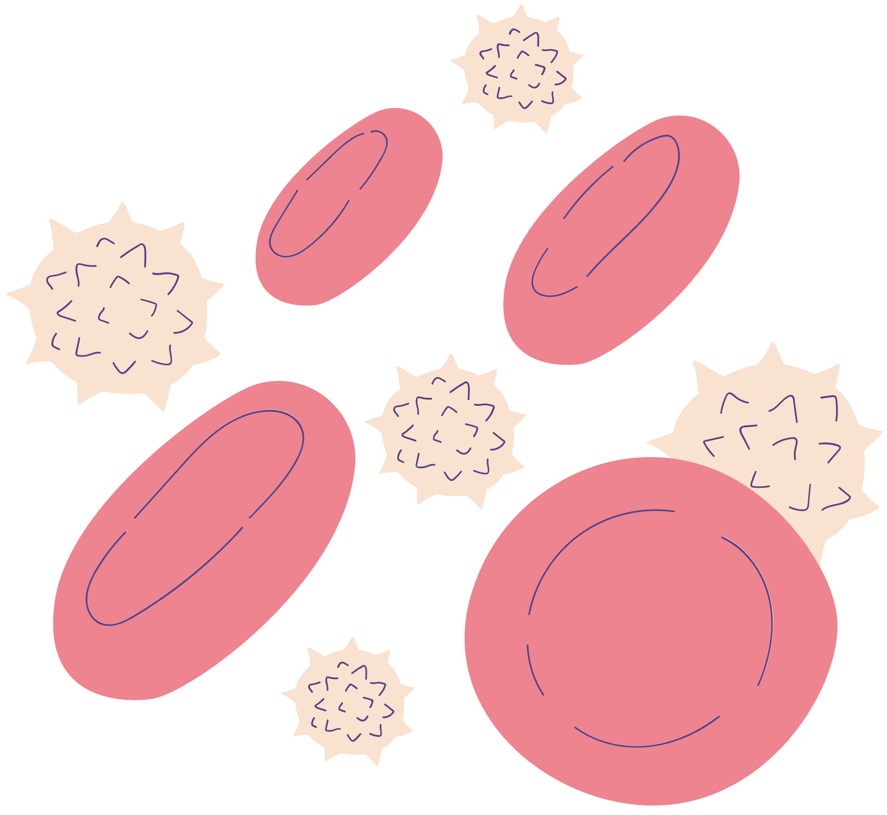
Los organismos pluricelulares poseen diferentes tipos de células debido a la especialización de estas para cumplir ciertas funciones específicas.
Pensando en los organelos, ¿qué cambios debería experimentar una célula para especializarse en una función?
Cambios en su estructura.

Slide 13
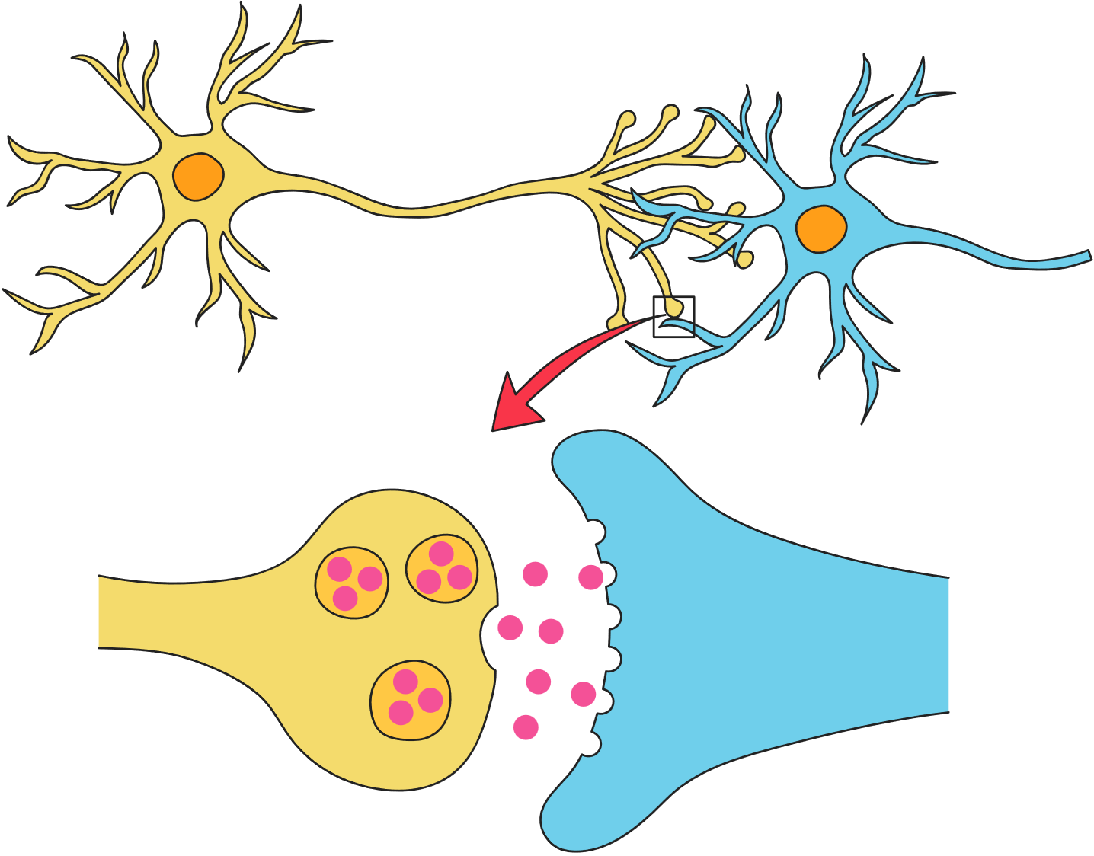
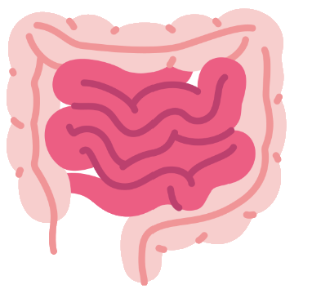
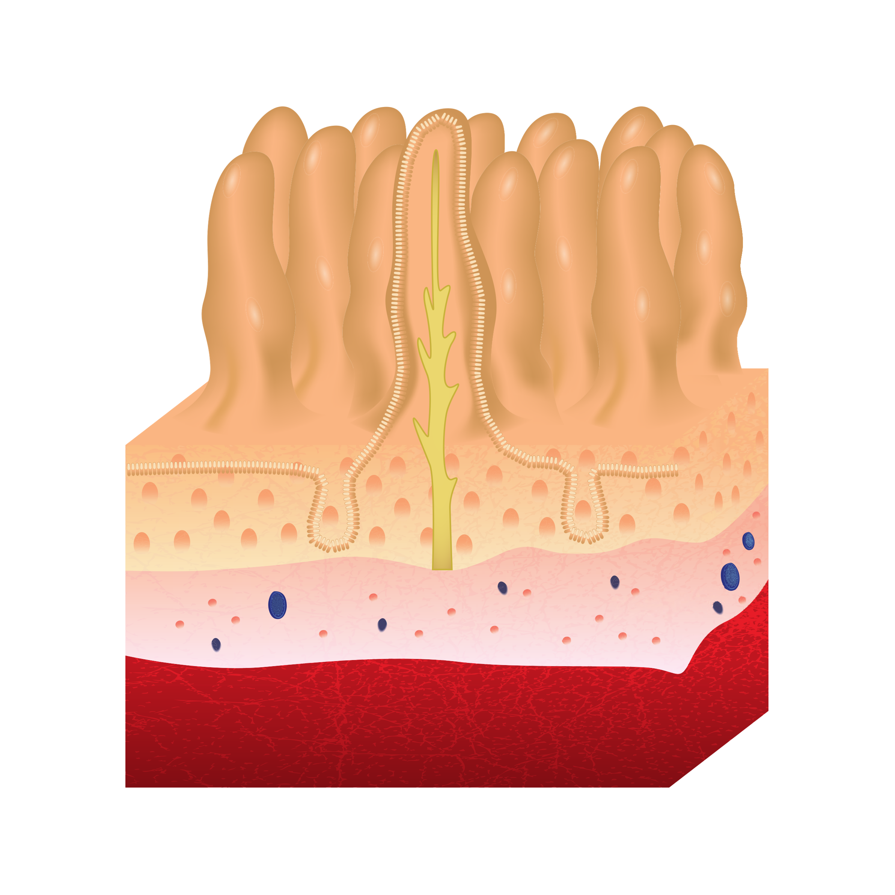
Veamos algunos ejemplos de células especializadas en nuestro cuerpo:
Neuronas
Desarrollan largas estructuras llamadas axones, a través de las cuales se trasmite el impulso nervioso para comunicarse con otras células. Tienen un RER desarrollado para la formación de neurotransmisores.
Enterocitos
Desarrollan microvellosidades en su zona apical, de esta forma aumentan la superficie de membrana que da hacia el lumen del intestino y aumentar así
la absorción de nutrientes.

Slide 14
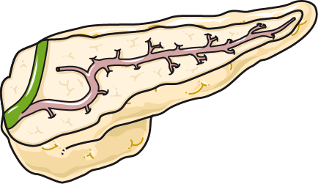
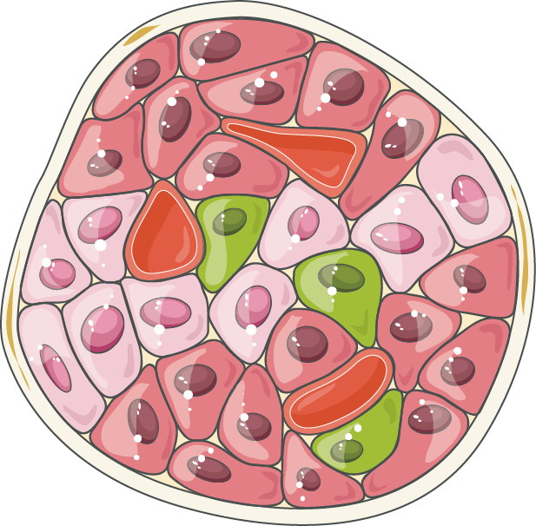
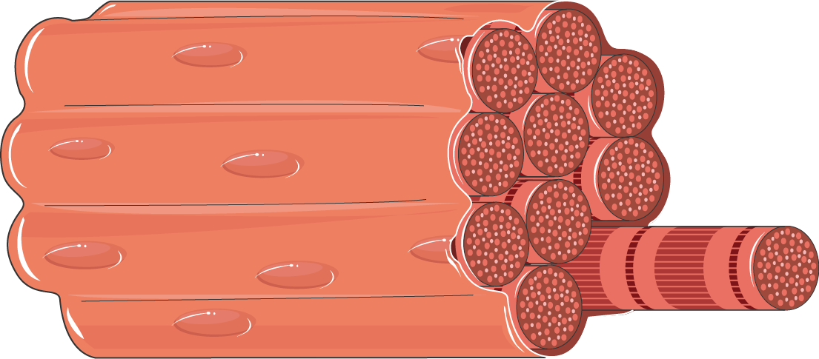
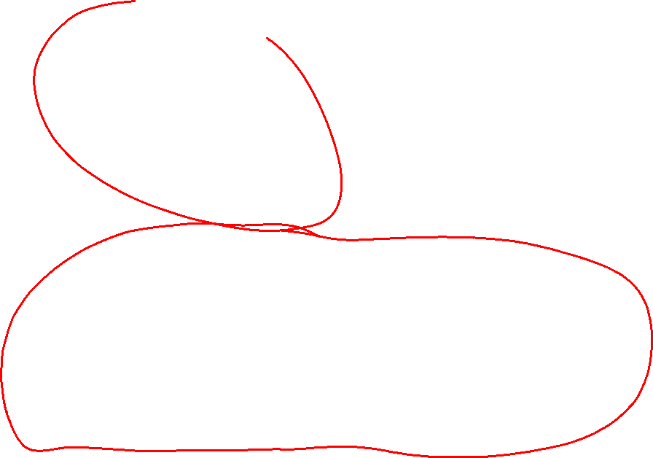
Células pancreáticas
Tienen desarrollado el RER y el aparato de Golgi, organelos necesarios en la producción y liberación de hormonas como la insulina y el glucagón, además de enzimas digestivas.
Células musculares
Se fusionan con otras células musculares para formar largas cadenas de proteínas responsables de la contracción muscular.
Ej. Actina y Miosina
Núcleo
Sarcoplasma

Slide 15

RER: Síntesis de proteínas de exportación.
Si experimentalmente se inhibe la función del retículo endoplasmático rugoso en una célula pancreática, ¿cuál de los siguientes procesos se verá directa e inicialmente afectado?
A) Exocitosis
B) División celular
C) Respiración celular
D) Síntesis de enzimas
E) Transporte intracelular
Las enzimas son proteínas que participan en reacciones químicas.
¿Qué organelos deberían inhibirse para afectar a los otros procesos?
Habilidad:
Procesar y analizar la evidencia
D
Pregunta 2 - PAES regular Ciencias Biología, Forma 153 – admisión 2023. DEMRE.

Slide 16
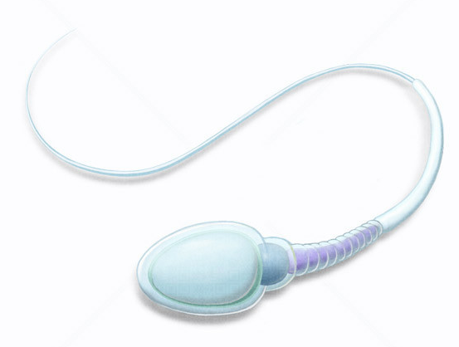
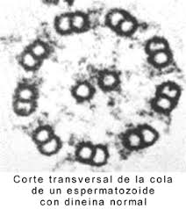
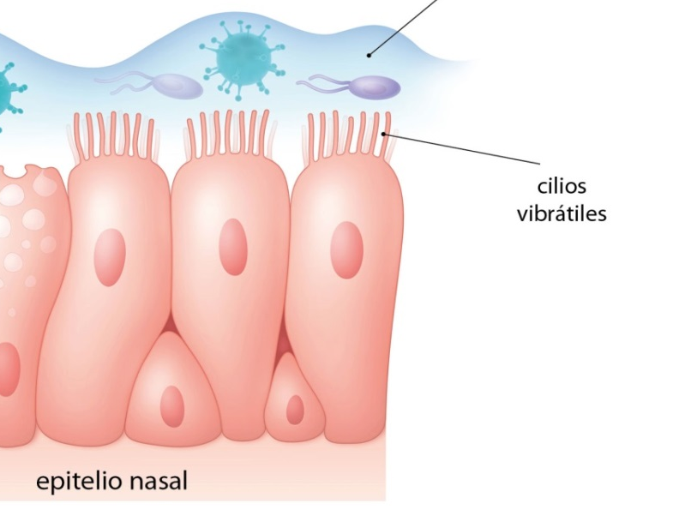
Como vimos, el cambio estructural es característico de las células especializadas. Este se refleja en la presencia de adaptaciones celulares, a continuación tenemos otros ejemplos de estas estructuras especializadas presentes en células animales.
Los cilios consisten en prolongaciones de la membrana celular y su estructura se compone de microtúbulos. Se encargan del movimiento celular, barrido y limpieza de superficies.
Los flagelos están formados por 9 pares de microtúbulos más un par central (9+2). Permiten el movimiento a propulsión.
Flagelo
Moco
Cabeza
Cilios vibrátiles
Espermatozoide
Epitelio nasal
Aunque de función similar, difiere en estructura del flagelo procarionte.

Slide 17
En un experimento, se observan tres tipos de células: espermatozoides humanos, células de cebolla y bacterias. Se utiliza un marcador fluorescente que se une específicamente a los centriolos, lo que permite visualizar su localización en las células. Los resultados muestran que los espermatozoides presentan fluorescencia en la región cercana a la base de la cola, mientras que las células de cebolla y las bacterias no muestran esta fluorescencia. A partir de estos resultados, ¿cuál de las siguientes afirmaciones sobre los centriolos es correcta?
Los centriolos se encuentran solo en células vegetales.
Los centriolos ayudan a organizar el flagelo en células animales.
Los centriolos están presentes en todas las células que realizan mitosis.
Las bacterias carecen de centriolos, ya que no se dividen.
Tipo de división celular eucarionte.
Conocimientos de la ciencia
B
Pregunta 1 - Célula eucarionte animal y vegetal, Cuaderno de ejercicios. CPECH.

Slide 18
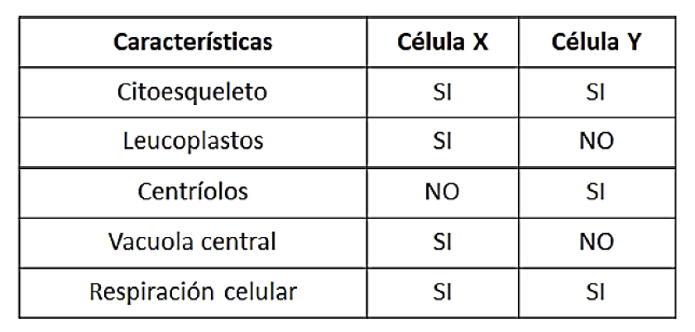
Un tipo de plastidio.
Un grupo de científicos observó dos tipos de células a través del microscopio, obteniendo los siguientes resultados:
A partir de la información indicada en la tabla, se podría deducir que la célula X e Y corresponden respectivamente a
A) procarionte y eucarionte.
B) vegetal y animal.
C) vegetal y procarionte.
D) animal y procarionte.
Habilidad: Procesar y analizar la evidencia
B
Pregunta 8 - Célula eucarionte animal y vegetal, Cuaderno de ejercicios. CPECH.

Slide 19

1) Identifica si las siguientes afirmaciones son verdaderas (V) o falsas (F), justificando las falsas.
F
a)___ Las mitocondrias solo se encuentran presentes en la célula animal y son reemplazadas en la célula vegetal por los cloroplastos.
b)___ Una diferencia entre la célula vegetal y animal consiste en que la primera posee una pared celular que le da forma y rigidez.
c)___ La célula animal es una célula procarionte porque posee núcleo.
d)___ Los peroxisomas son los únicos organelos que cumplen función detoxificadora.
e)___ Una diferencia estructural entre RER y REL es que el primero está asociado a ribosomas.
Las células vegetales poseen mitocondrias y cloroplastos, por lo tanto, realizan fotosíntesis y respiración celular.
V
F
Al poseer núcleo se clasifica como célula eucarionte.
F
El REL también participa de este proceso.
V

Slide 20

El siguiente mapa de síntesis resume los contenidos de la clase:
Células eucariontes
Flagelos
Animal
Vegetal
Pared celular
Cilios
Sus estructuras exclusivas son
Vacuola central
Sus estructuras exclusivas son
Centriolos
Además de los elementos básicos de toda célula presentan
Cloroplastos
Núcleo
RER
REL
A. de Golgi
Lisosomas
Peroxisomas
Mitocondrias

